Slide 1
Tecnología 3º Básico

Slide 2
¿Qué es cuidar el medio ambiente?
Proteger el mundo en el que vivimos.
Importancia de reciclar.
Ahorrar energía.
Cuidar la naturaleza.
Todos debemos aportar.

Slide 3
Crear un “Artefacto” con residuos para contribuir al cuidado del medio ambiente
Lectura “Manual de la casa verde”
Los residuos (página 43)

Slide 4
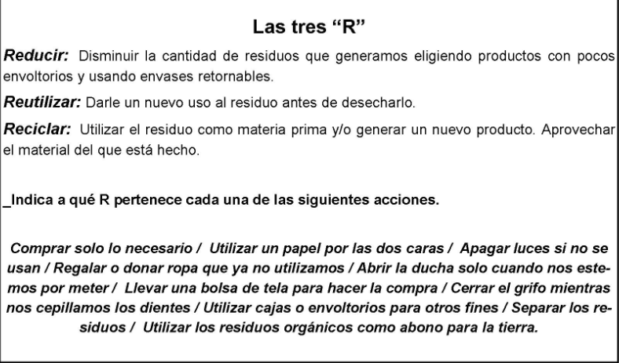

Slide 5
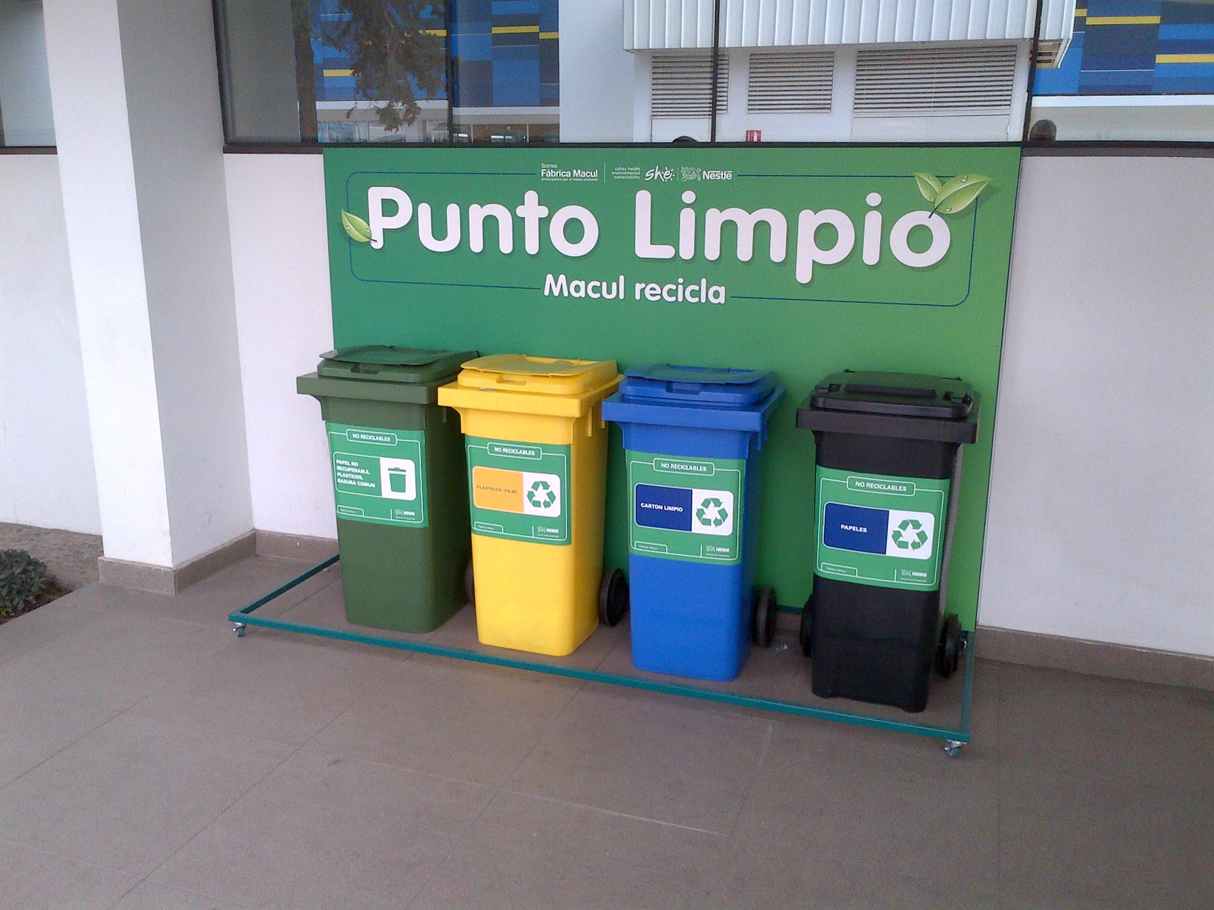
Punto Limpio

Slide 6
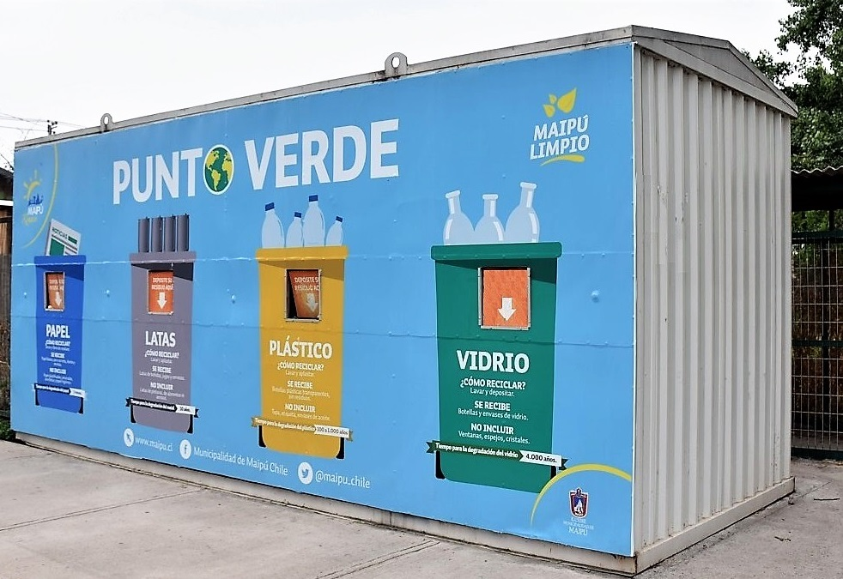
Punto Verde Maipú

Slide 7
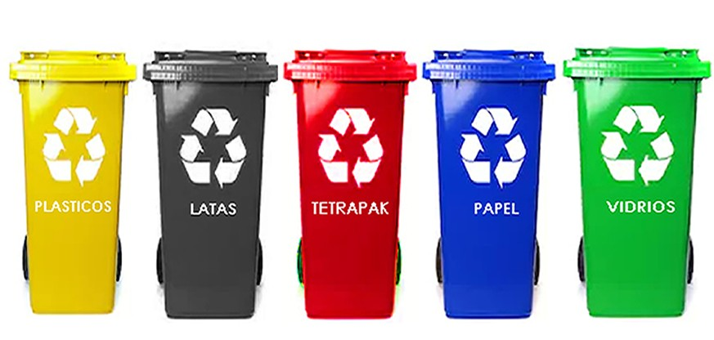
Contenedores

Slide 8
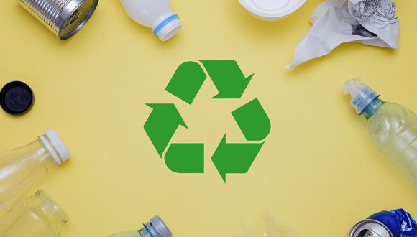
Creando nuestro “Artefacto” con residuos.

Slide 9
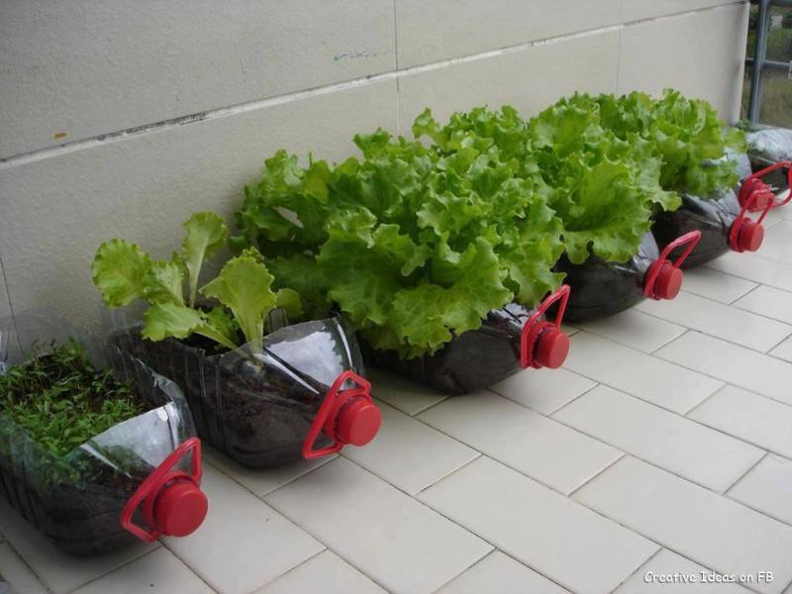
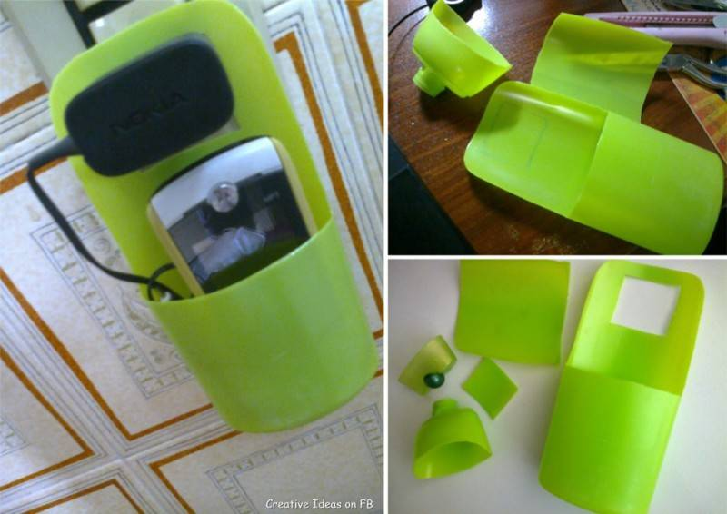

Slide 10
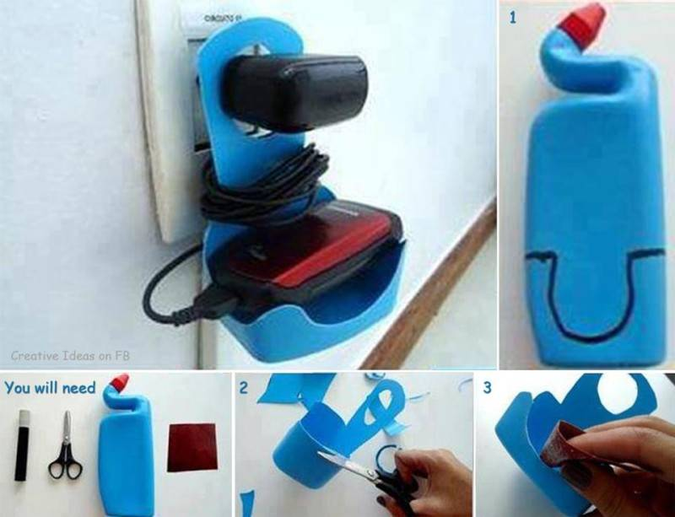
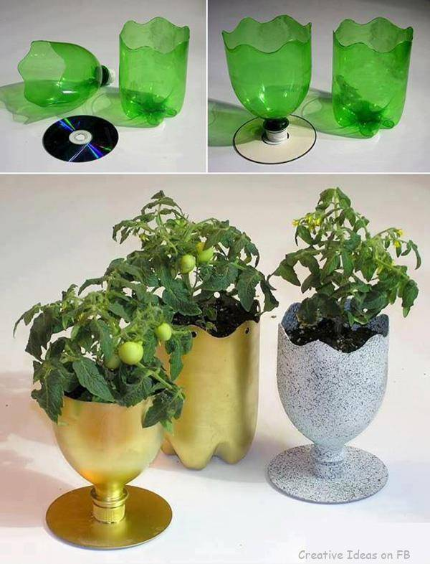

Slide 11
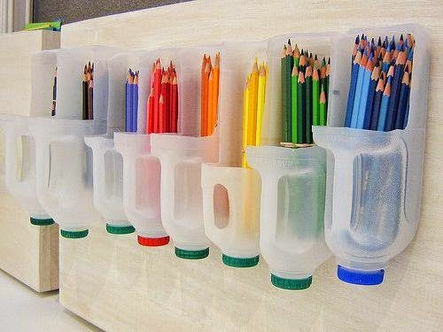
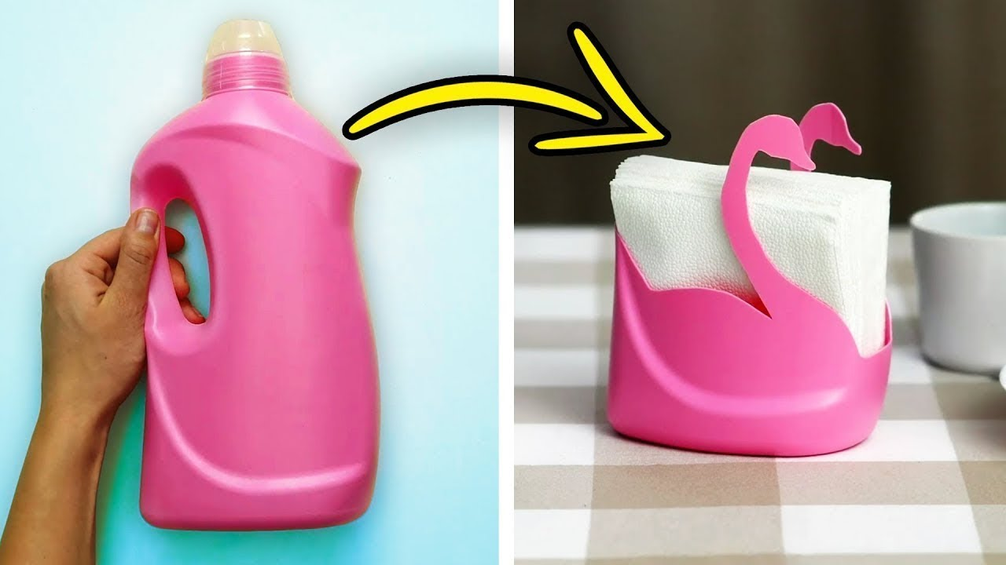

Slide 12
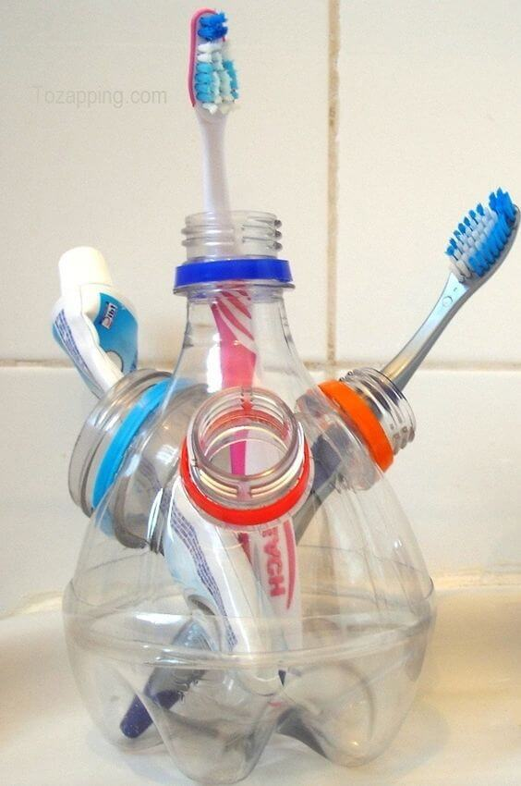
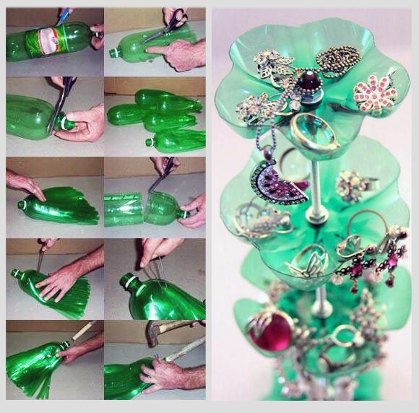

Slide 13
Materiales próxima clase
Todo el material de residuo que utilizarás para crear tu “Artefacto”
Tijeras y pegamento

Slide 14
A jugar
https://wordwall.net/es/resource/4614259/la-ruleta-del-reciclaje
https://wordwall.net/es/resource/4614259/la-ruleta-del-reciclaje

